Slide 1
债的不履行
第七章
债 权

Slide 2
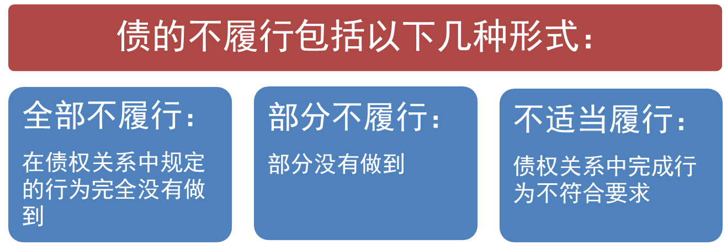
第六节 债的不履行
债权关系所规定的行为完全没有完成、部分没有完成、或者完成的不适当，均称为债的不履行。

Slide 3
第六节 债的不履行
债的不履行需要承担民事责任，包括：
强制实际履行
缴纳违约金或罚款
赔偿损失
债权人通过法院或者债权机构，要求强制债务人按照债的内容实际履行债务。
根据法定或约定，对债务人不履行债务的附加制裁。
债务人向债权人补偿经济利益。通常是以金钱来支付。

Slide 4
第六节 债的不履行
构成债不履行的责任条件：
1.追溯违约金和罚款的责任
债务人不履行的事实
债务人主观上有过错（故意和过失）
2.赔偿损失的责任
债务人不履行的事实
债权人受损害事实
债务人的违法行为与债务人受损害之间有因果关系
债务人主观上有过错

Slide 5
第六节 债的不履行
债务人无过错（免责）情况：
1
因不可抗力或偶然事件造成的债务人不能履行
2
因国家计划变更或任务撤销造成的债务人不能履行
3
因债权人自己过错造成的债务人不能履行
4
发生法律或合同明确规定的免责条件

